Slide 1
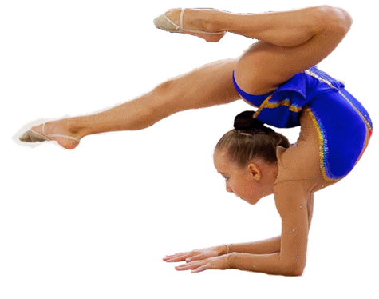
Тема урока: «Гимнастика с элементами акробатики.
Кувырок вперёд».
Учитель физкультуры: МБОУ СОШ № 12 г. Лиски Ставицкая Ирина Витальевна
Презентация к уроку по учебному предмету
« Физическая культура» в 1 классе.

Slide 2
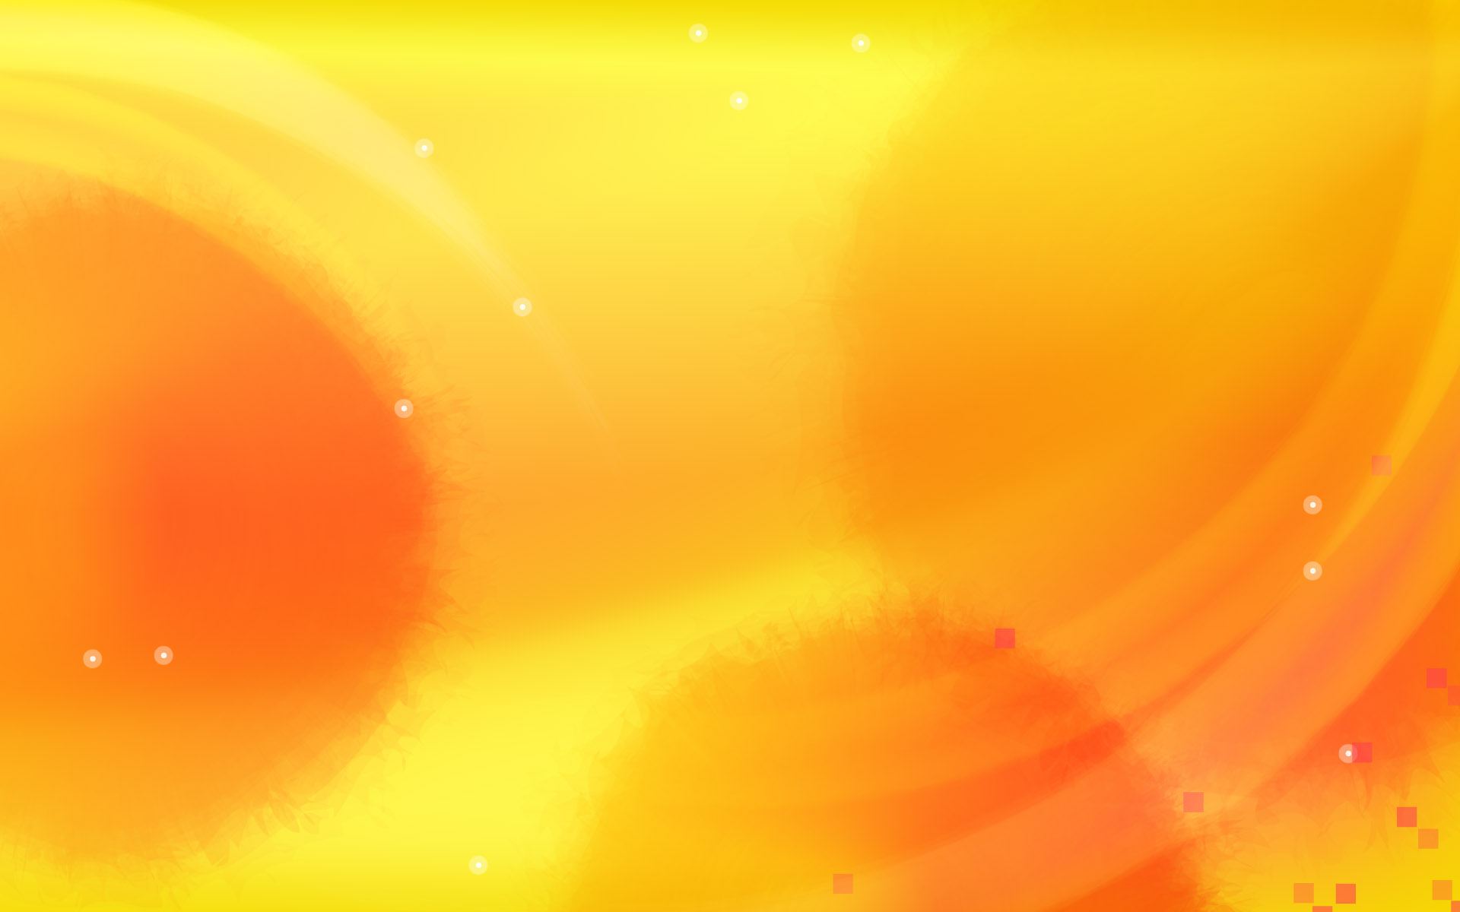
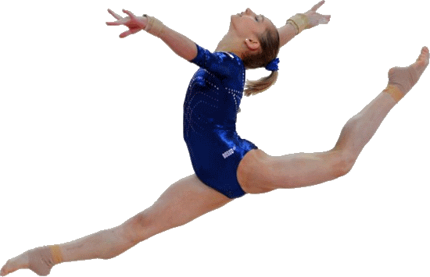
Цель урока:
«Овладение элементами акробатики (перекатов и кувырков).

Slide 3
1.Планируемые предметные результаты:
1.1 Понимать значение утренней гимнастики, как средства организации здорового образа жизни
1.2.Закреплять группировки (в приседе, сидя, лёжа), перекаты (вперёд, назад, в сторону)
1.3.Разучить кувырок вперёд и ознакомить с новой подвижной игрой «Совушка»

Slide 4
2.Метапредметные
2.1 Формировать умение проявлять дисциплинированность.
2.2 Осваивать моральные нормы помощи тем, кто в ней нуждается, готовность принять на себя ответственность.
2.3 Осваивать новые знания и умения, качественно повышающие
результативность выполнения заданий.

Slide 5
3.Личностные
3.1. Уметь планировать, регулировать, контролировать и оценивать свои действия.
3.2 Развивать навыки творческого подхода в решении различных задач, к работе на результат.
3.3 Оказать бескорыстную помощь окружающим.

Slide 6
4. Регулятивные.
4.1 Выделять и осознавать у обучающихся того, что уже усвоено и что ещё нужно усвоить.
4.2 Осознавать качества и уровня усвоения.
4.3 Оценивать результаты работы.

Slide 7
5.Коммуникативные.
5.1 Уметь слушать и вступать в диалог.
5.2 Участвовать в коллективном обсуждении проблем.
5.3 Интегрироваться в группу сверстников и строить продуктивное взаимодействие и сотрудничество со сверстниками и взрослыми (в подвижных играх).

Slide 8
6.Познавательные.
6.1. Формулировать цели.
6.2. Выбрать эффективные способы решения учебной задачи.
6.3 Постановить и решить проблемы.

Slide 9
Упражнений для правильной осанки и профилактике плоскостопия с гимнастической палкой:
-ходьба на носках;
- ходьба на пятках;
-перекаты с пятки на носок;
- развернуть сустав внутрь;
-развернуть сустав наружу.

Slide 10
ОРУ с гимнастической палкой:
- и.п. сидя на полу, палка горизонтально вниз. Поднять палку вверх, слегка прогнуться, смотреть на палку; вернутся в исходное положение.
- и.п. сидя ноги врозь, палка на лопатках. Повороты туловища влево и вправо.
- и.п. сидя ноги врозь, палка сзади. Наклон вперед, палку поднять вверх; вернуться в исходное положение.
-и.п. сидя ноги вместе, наклон, вперед держа палку двумя руками перед собой.
- и.п. сидя ноги вместе, согнуть сначала правую ногу и зафиксировать палкой, потом правую ногу и сразу две ноги; вернуться в и.п.

Slide 11
«Что такое группировка?»
Группировка – согнутое положение тела (колени к плечам, локти прижаты, захват за голени).
Различают: группировку лёжа, сидя и в приседе, а также широкую группировку.

Slide 12
а) И.п.- сидя с прямыми ногами, руки в стороны
слегка разводя ступни и колени, согнуть ноги, руками взяться за голени и подтянуть колени к груди, голову наклонить вперед. Вернуться в и.п.
б) повторить группировку из и.п. лежа на спине.
По сигналу взять положение группировки. По второму сигналу вернуться в и.п.
2. Повторение перекатов назад в группировке.
а) И.П. –упор присев спиной к мату
1-2-перекат на спину, удерживая группировку
3-4- И.п.

Slide 13

Кувырок вперёд

Slide 14
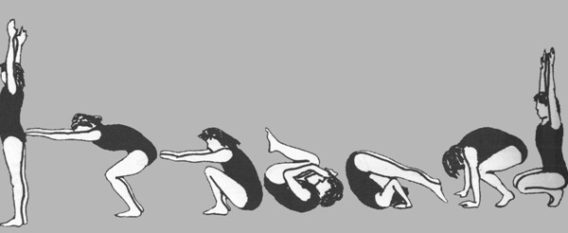
Кувырок вперёд

Slide 15
Правила игры.
Игроки на площадке располагаются произвольно. «Совушка» - в гнезде.
По сигналу ведущего: «День наступает, всё оживает!» - дети начинают бегать, прыгать, подражая полёту бабочек, птичек, жучков и т. д.
По второму сигналу: «Ночь наступает, всё замирает – сова вылетает!» - играющие останавливаются, замирают в позе, в которой их застал сигнал (упор присев или группировка в приседе).
«Совушка» выходит на охоту. Заметив ошибку игрока, она её исправляет. А те, кто хорошо будет выполнять, даются «звёзды».
Затем «Совушка» опять возвращается в своё гнездо, и дети вновь начинают свободно резвиться на площадке.

Slide 16
Подведение итогов.
- Ребята, как вы себя чувствуете сейчас?
Если вы полны сил и энергии – попрыгайте на месте 5 раз, если вы устали – присядьте.
- Какое у вас настроение? Если весёлое – помашите руками, поднятыми вверх, грустное – спрячьте руки за спину. А теперь расшифруем ваши заработанные звёзды.

Slide 17

- есть ошибки
Красная звезда

Slide 18
- нужно повторить ещё раз
Жёлтая звезда

Slide 19

Зелёная звезда
- всё выполняли правильно

Slide 20
Оцените себя сами по «звёздам». Все молодцы!
Домашнее задание: под контролем родителей выполнять кувырки вперёд.
На этом урок окончен.
До свидания!

